Slide 1

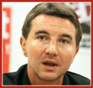
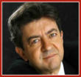
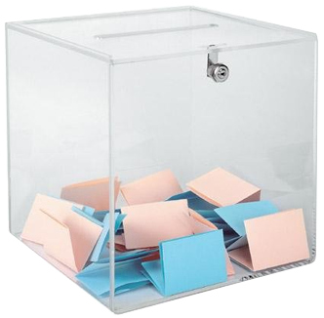
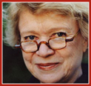
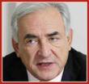
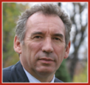
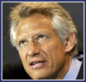
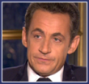
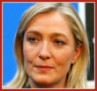
Si le premier tour de l'élection présidentielle avait lieu dimanche prochain, pour lequel (laquelle) des candidat(e)s suivant(e)s y aurait-il le plus de chance que vous votiez ?
Déplacez votre choix dans l’urne
4
Olivier Besancenot
1
2
3
Jean-Luc Mélenchon
Eva Joly
Dominique Strauss-Kahn
François Bayrou
5
Dominique de Villepin
Important d’avoir déjà des enveloppes dans l’urne (d’une autre couleur) ➔ Sentiment qu’on n’est pas le premier à donner son avis
Nicolas Sarkozy
Marine Le Pen
1 : Zone réactive du candidat ➔ On(RollOver/RollOut): mise en surbrillance (ou mini zoom) de la sélection
2 : On(Press) : Transformation du candidat en enveloppe / On(DragOut) : on déplace l’enveloppe
3 : Zone réactive de l’urne ➔ On(Release) : l’enveloppe tombe dans l’urne
4 : Si Relase en dehors de la zone Urne ➔ Retour candidat à sa position initiale
5 : Le répondant doit pouvoir revenir sur son choix ➔ S’il clique sur l’enveloppe à l’intérieur de l’urne : Retour candidat à sa position initiale
6 : Le vote blanc ou nul peut-être déplacé dans l’urne / L’abstention est un bouton simple
Vous voteriez blanc ou nul
6
Vous vous abstiendriez

